Slide 1


Герб района
ОТЧЕТ О ВЫПОЛНЕННЫХ РАБОТАХ ПО БЛАГОУСТРОЙСТВУ ДВОРОВЫХ ТЕРРИТОРИЙ В 2026 ГОДУ ЗА СЧЕТ СРЕДСТВ, ПОЛУЧЕННЫХ ОТ ОПЛАТЫ ПЛАТНЫХ ГОРОДСКИХ ПАРКОВОК.
1

Slide 2
№ СЛАЙДА | АДРЕС | НАЗНАЧЕНИЕ ОБЪЕКТОВ БЛАГОУСТРОЙСТВА
3 | Аллея Любви | дорожно-тропиночная сеть
4 | ул. 50 лет Октября, д. 6 к.1 | площадка отдыха
5 | ул. 50 лет Октября, д. 11 | детская площадка, площадка отдыха, ремонт АБП
6 | ул. 50 лет Октября, д. 15 | Ремонт АБП
7 | ул. 50 лет Октября, д. 17 | детская площадка, ремонт АБП
8 | ул. 50 лет Октября, д. 19 | детская площадка 1, детская площадка 2, спортивная площадка, ремонт АБП
9 | ул. 50 лет Октября, д. 19 к.1 | детская площадка 1, детская площадка 2, детская площадка 3, детская площадка 4, спортивная площадка, ремонт АБП
10 | ул. 50 лет Октября, д. 19 к.2 | Ремонт АБП
11 | ул. 50 лет Октября, д. 21 | Ремонт АБП
12 | ул. 50 лет Октября, д. 23 | детская площадка 1, детская площадка 2, спортивная площадка, площадка отдыха, ремонт АБП
13 | ул. 50 лет Октября, д. 23 к.1 | детская площадка 1, детская площадка 2, ремонт АБП
14 | ул. 50 лет Октября, д. 23 к.2 | ремонт АБП
15 | ул. 50 лет Октября, д. 25 | детская площадка 1, детская площадка 2, спортивная площадка, ремонт АБП
16 | ул. 50 лет Октября, д. 27 | детская площадка, площадка отдыха, ремонт АБП
17 | ул. 50 лет Октября, д. 27 к.1 | детская площадка, ремонт АБП
18 | ул. 50 лет Октября, д. 27 к.2 | детская площадка, спортивная площадка, ремонт АБП
19 | ул. Главмосстроя, д. 4 к.1 | Замена МАФ
20 | ул. Главмосстроя, д. 4 к.2 | Замена МАФ
21 | ул. Главмосстроя, д. 6 | детская площадка 1, детская площадка 2, спортивная площадка 1, спортивная площадка 2, площадка отдыха, ремонт АБП
22 | ул. Главмосстроя, д. 8 | детская площадка 1, детская площадка 2, ремонт АБП
23 | ул. Главмосстроя, д. 10 | детская площадка 1, детская площадка 2, спортивная площадка, ремонт АБП
24 | ул. Главмосстроя, д. 12 | детская площадка 1, детская площадка 2, детская площадка 3, спортивная площадка, спортивная площадка, площадка отдыха, ремонт АБП
25 | ул. Главмосстроя, д. 14 | детская площадка 1, детская площадка 2, спортивная площадка, площадка отдыха, ремонт АБП
1

Slide 3
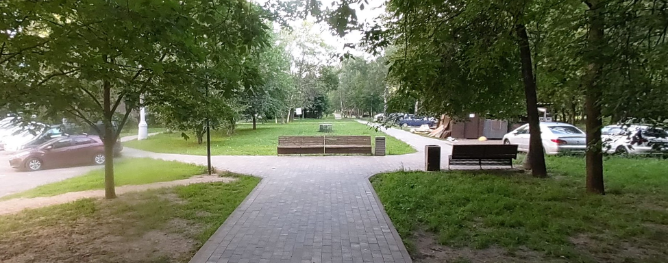
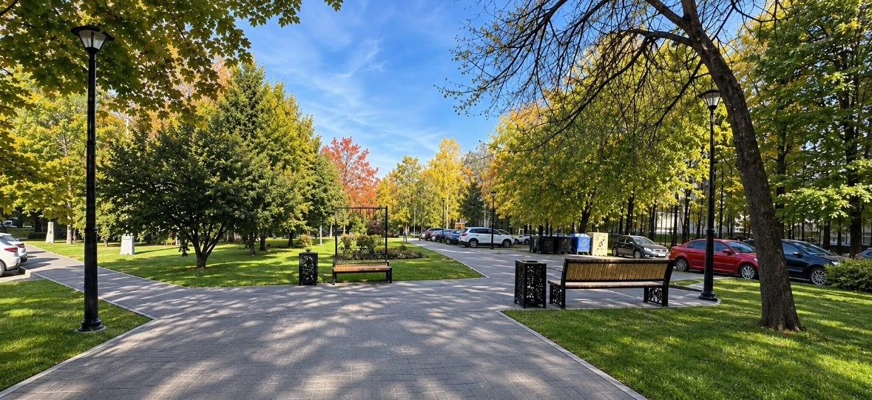
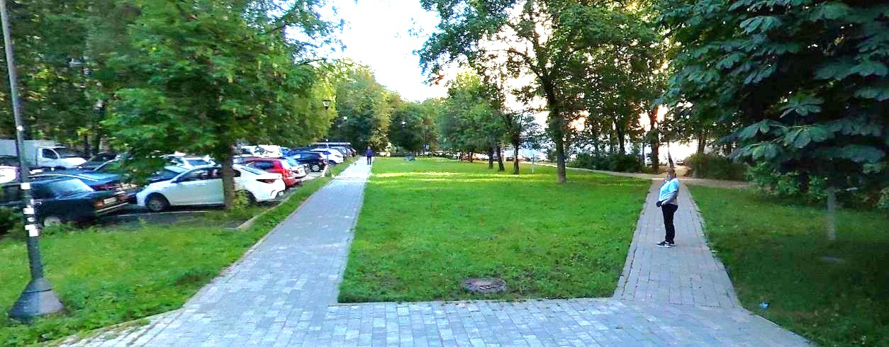
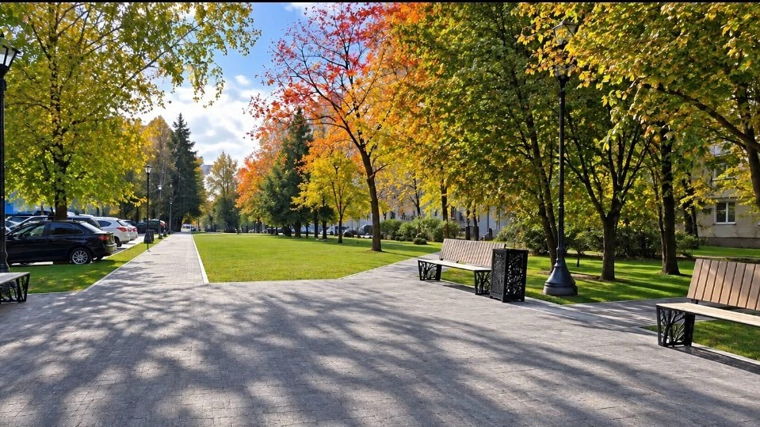
Герб района
Аллея Любви
ФОТОФИКСАЦИЯ ДО БЛАГОУСТРОЙСТВА
ФОТОФИКСАЦИЯ ПОСЛЕ БЛАГОУСТРОЙСТВА
ВЫПОЛНЕННЫЕ РАБОТЫ
ЗАМЕНА МАЛЫХ АРХИТЕКТУРНЫХ ФОРМ
ЗАМЕНА ТРАВМОБЕЗОПАСНОГО ПОКРЫТИЯ
РЕМОНТ АСФАЛЬТОБЕТОННОГО ПОКРЫТИЯ
ЗАМЕНА БОРТОВОГО КАМНЯ
ОЗЕЛЕНЕНИЕ

Slide 4
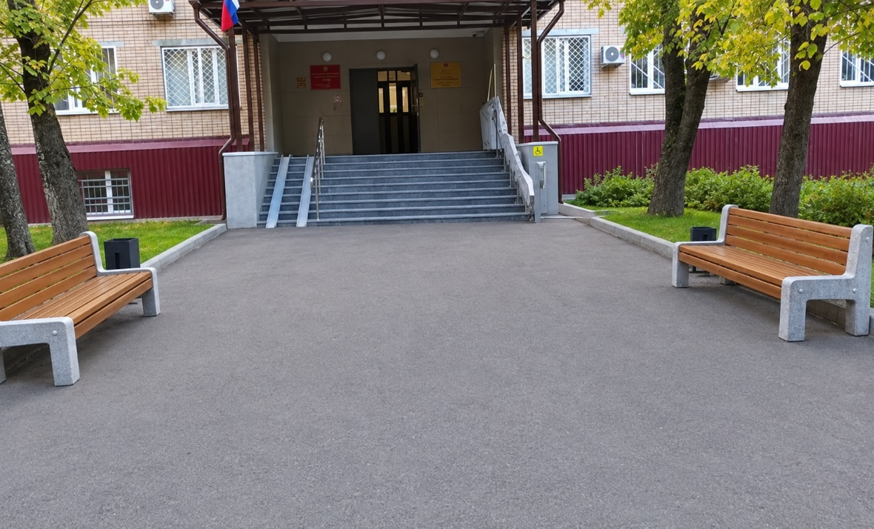
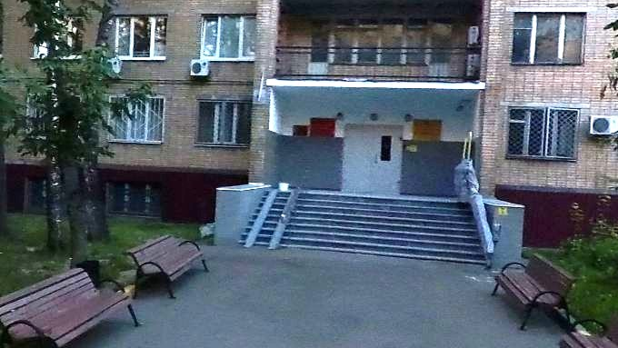
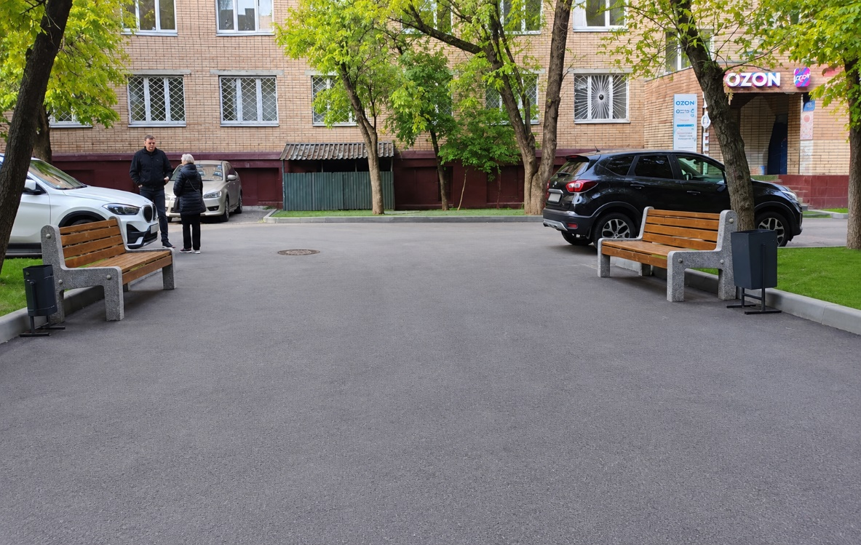
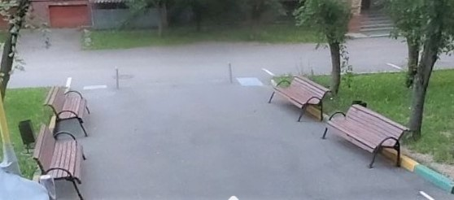
Герб района
50 лет Октября ул., д.6 к.1
ФОТОФИКСАЦИЯ ДО БЛАГОУСТРОЙСТВА
ФОТОФИКСАЦИЯ ПОСЛЕ БЛАГОУСТРОЙСТВА
ВЫПОЛНЕННЫЕ РАБОТЫ
ЗАМЕНА МАЛЫХ АРХИТЕКТУРНЫХ ФОРМ
ЗАМЕНА ТРАВМОБЕЗОПАСНОГО ПОКРЫТИЯ
РЕМОНТ АСФАЛЬТОБЕТОННОГО ПОКРЫТИЯ
ЗАМЕНА БОРТОВОГО КАМНЯ
ОЗЕЛЕНЕНИЕ

Slide 5
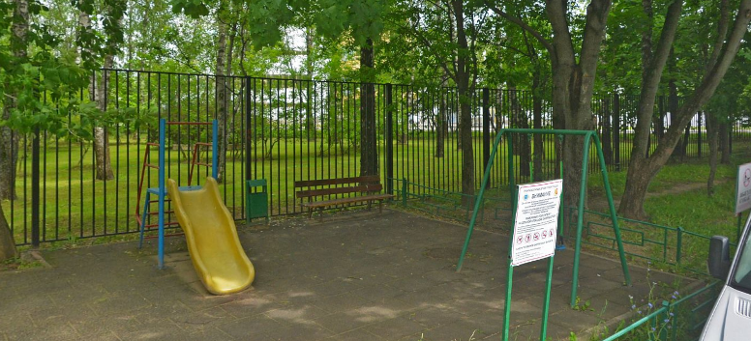
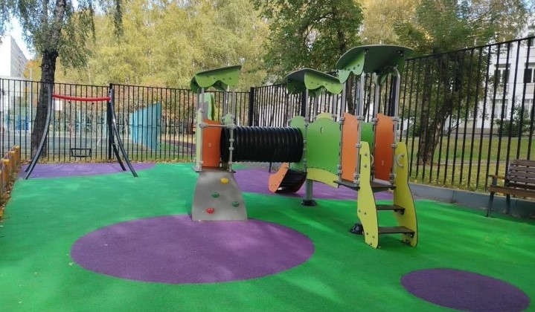
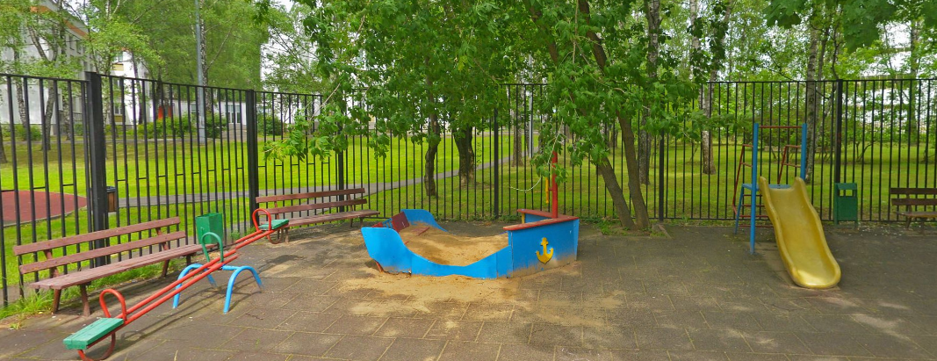
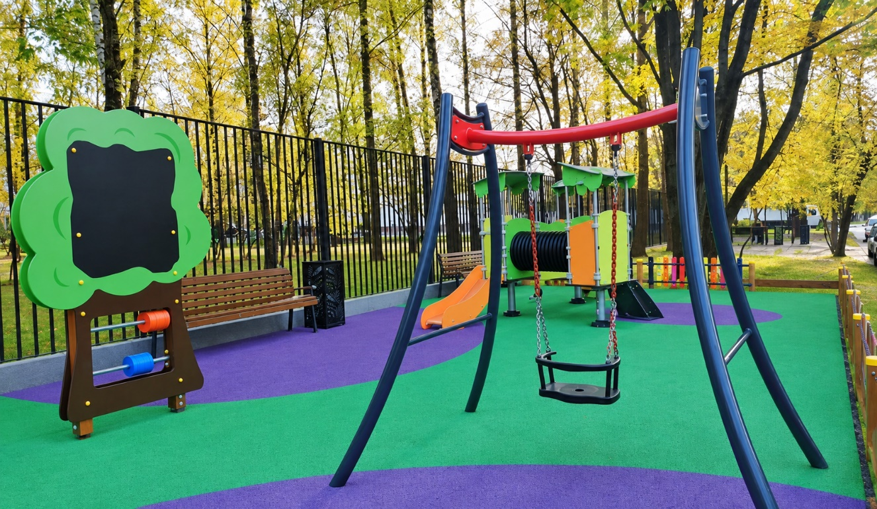
50 лет Октября ул., д.11
ФОТОФИКСАЦИЯ ДО БЛАГОУСТРОЙСТВА
ФОТОФИКСАЦИЯ ПОСЛЕ БЛАГОУСТРОЙСТВА
ВЫПОЛНЕННЫЕ РАБОТЫ
ЗАМЕНА МАЛЫХ АРХИТЕКТУРНЫХ ФОРМ
ЗАМЕНА ТРАВМОБЕЗОПАСНОГО ПОКРЫТИЯ
РЕМОНТ АСФАЛЬТОБЕТОННОГО ПОКРЫТИЯ
ЗАМЕНА БОРТОВОГО КАМНЯ
ОЗЕЛЕНЕНИЕ

Slide 6
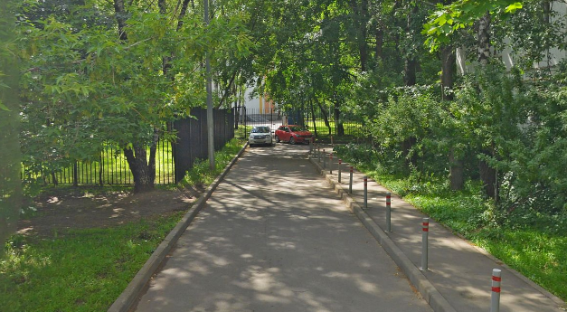
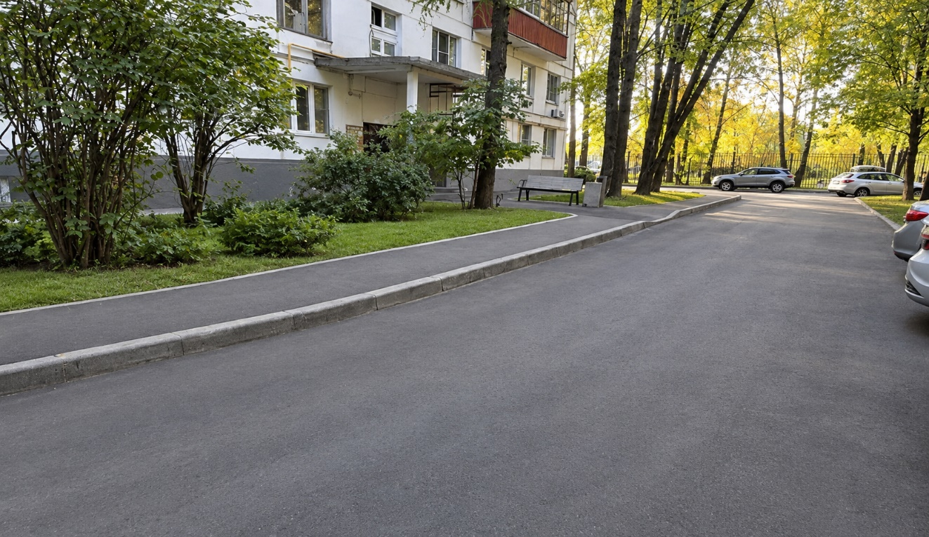
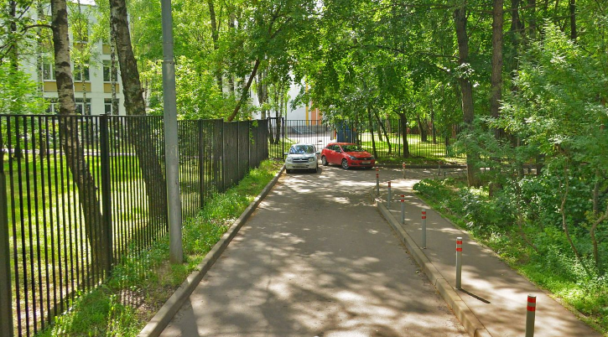
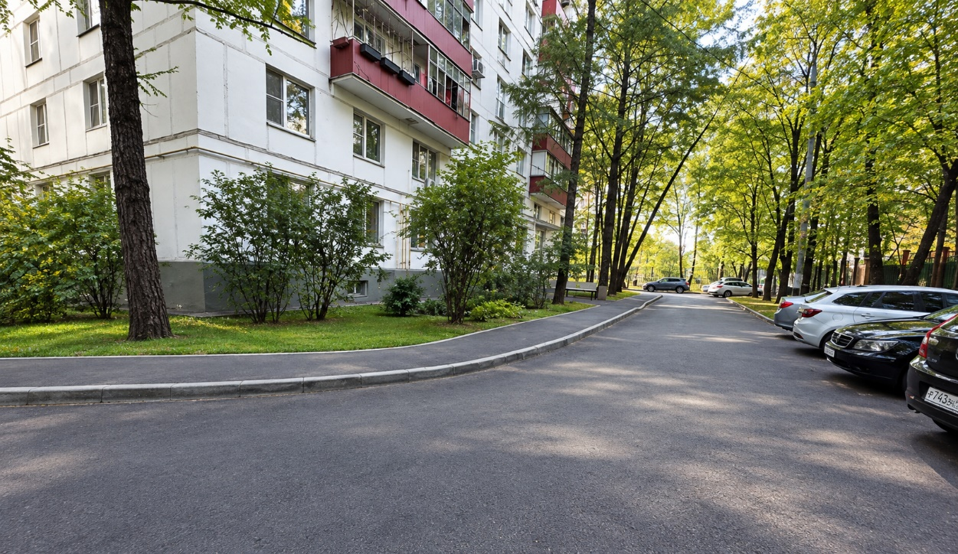
50 лет Октября ул., д.15
ФОТОФИКСАЦИЯ ДО БЛАГОУСТРОЙСТВА
ФОТОФИКСАЦИЯ ПОСЛЕ БЛАГОУСТРОЙСТВА
ВЫПОЛНЕННЫЕ РАБОТЫ
ЗАМЕНА МАЛЫХ АРХИТЕКТУРНЫХ ФОРМ
ЗАМЕНА ТРАВМОБЕЗОПАСНОГО ПОКРЫТИЯ
РЕМОНТ АСФАЛЬТОБЕТОННОГО ПОКРЫТИЯ
ЗАМЕНА БОРТОВОГО КАМНЯ
ОЗЕЛЕНЕНИЕ

Slide 7
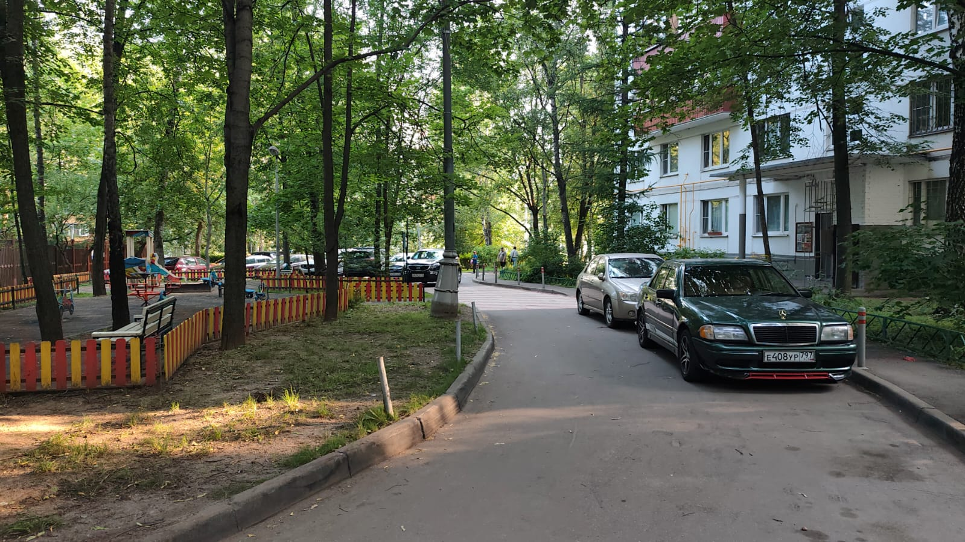
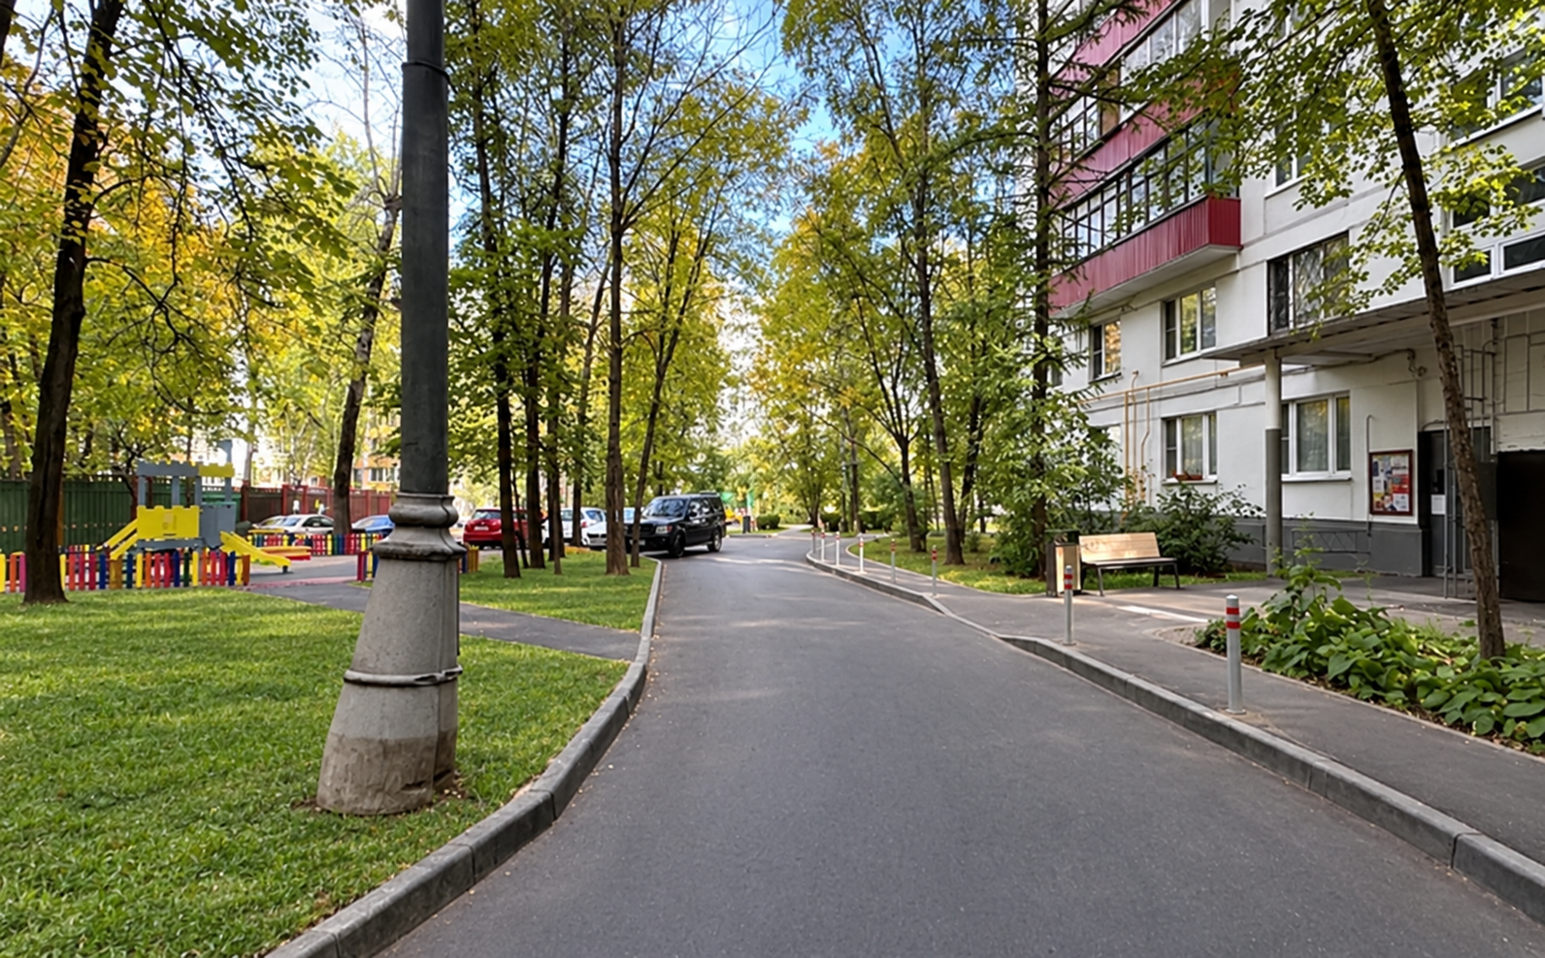
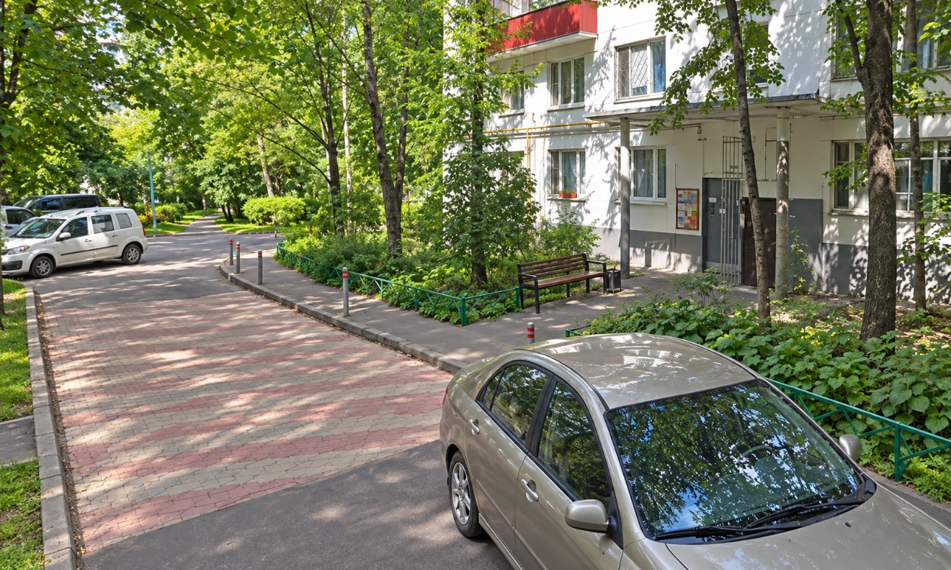
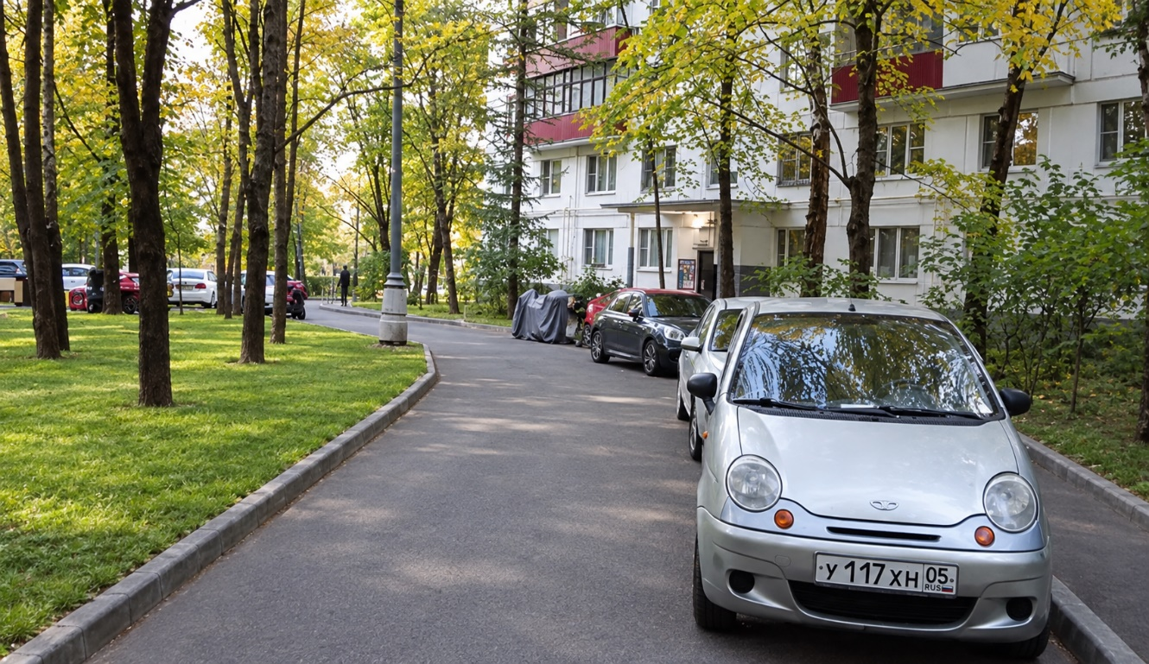
Герб района
50 лет Октября ул., д.17
ФОТОФИКСАЦИЯ ДО БЛАГОУСТРОЙСТВА
ФОТОФИКСАЦИЯ ПОСЛЕ БЛАГОУСТРОЙСТВА
ВЫПОЛНЕННЫЕ РАБОТЫ
ЗАМЕНА МАЛЫХ АРХИТЕКТУРНЫХ ФОРМ
ЗАМЕНА ТРАВМОБЕЗОПАСНОГО ПОКРЫТИЯ
РЕМОНТ АСФАЛЬТОБЕТОННОГО ПОКРЫТИЯ
ЗАМЕНА БОРТОВОГО КАМНЯ
ОЗЕЛЕНЕНИЕ

Slide 8
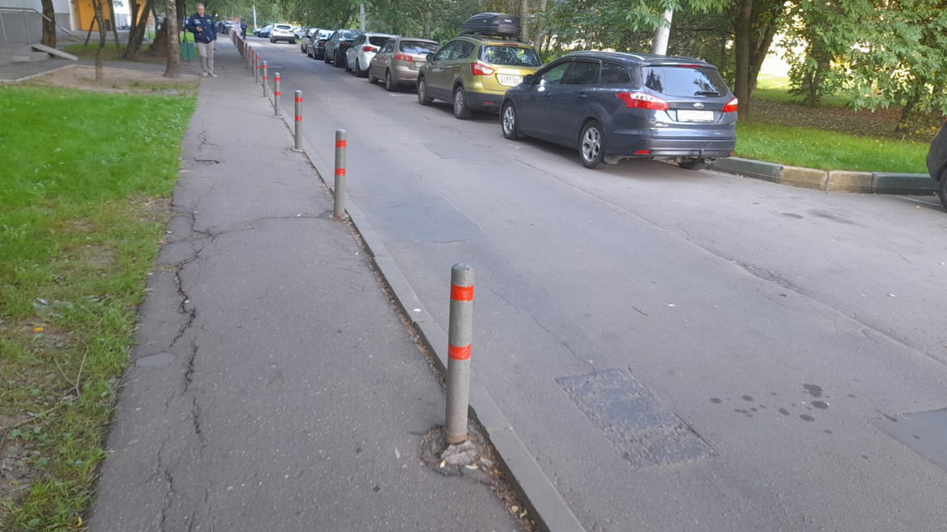
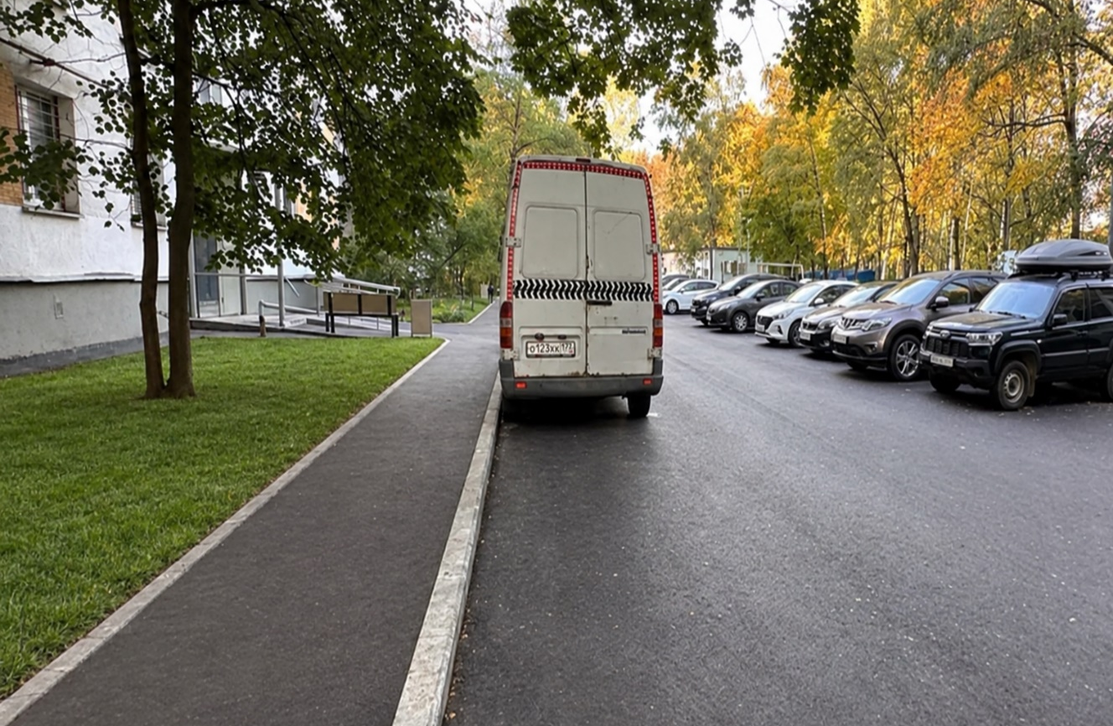
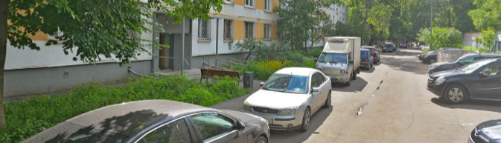
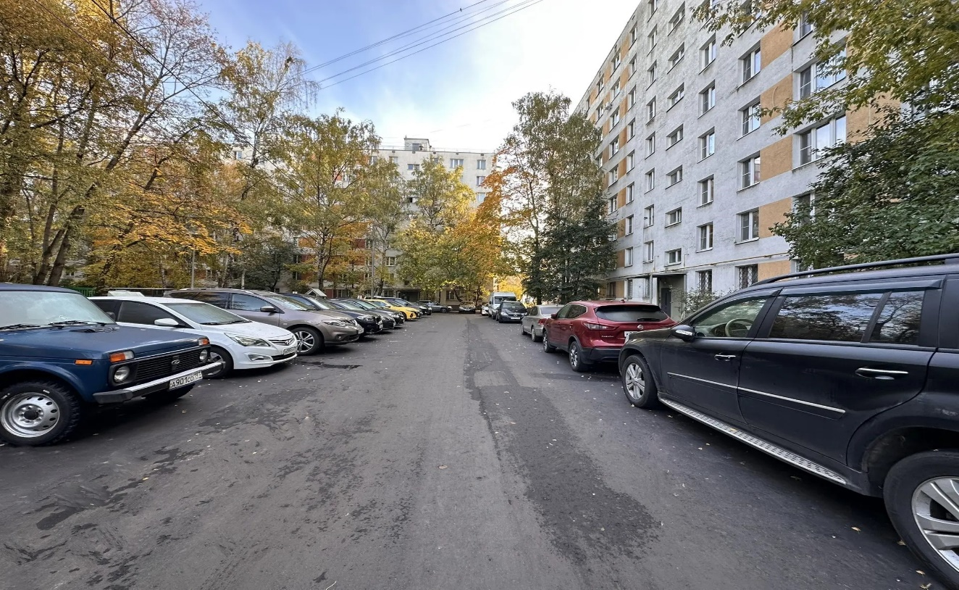
Герб района
50 лет Октября ул., д.19
ФОТОФИКСАЦИЯ ДО БЛАГОУСТРОЙСТВА
ФОТОФИКСАЦИЯ ПОСЛЕ БЛАГОУСТРОЙСТВА
ВЫПОЛНЕННЫЕ РАБОТЫ
ЗАМЕНА МАЛЫХ АРХИТЕКТУРНЫХ ФОРМ
ЗАМЕНА ТРАВМОБЕЗОПАСНОГО ПОКРЫТИЯ
РЕМОНТ АСФАЛЬТОБЕТОННОГО ПОКРЫТИЯ
ЗАМЕНА БОРТОВОГО КАМНЯ
ОЗЕЛЕНЕНИЕ

Slide 9
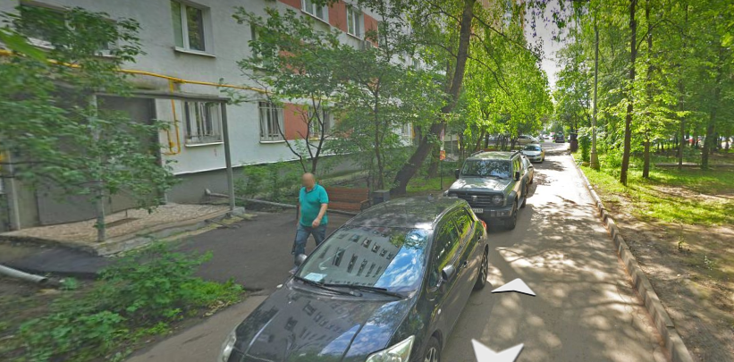
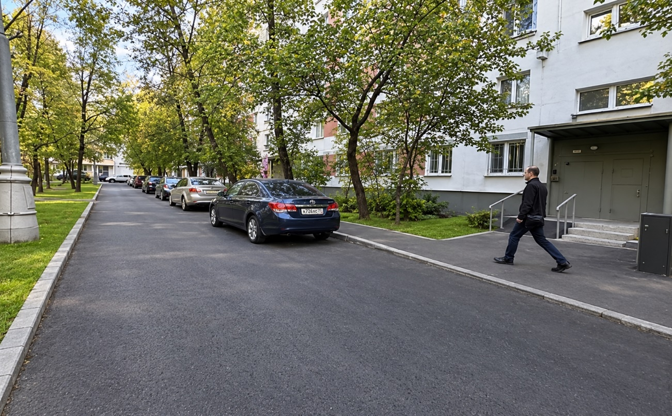
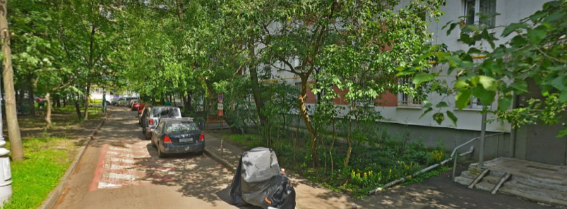
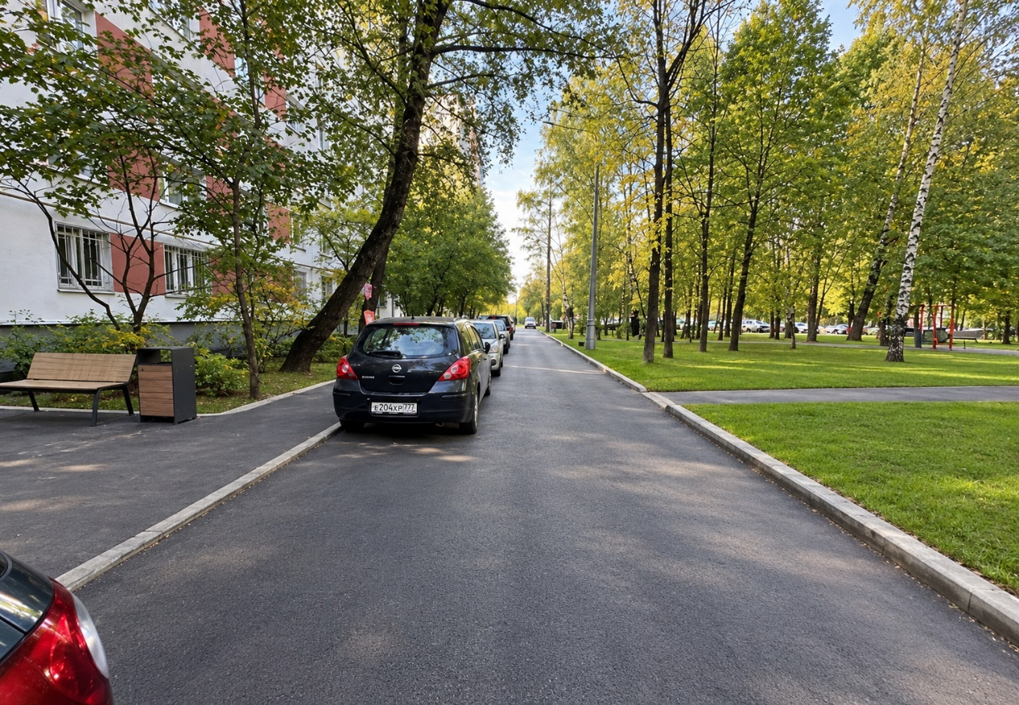
50 лет Октября ул., д.19 к.1
ФОТОФИКСАЦИЯ ДО БЛАГОУСТРОЙСТВА
ФОТОФИКСАЦИЯ ПОСЛЕ БЛАГОУСТРОЙСТВА
ВЫПОЛНЕННЫЕ РАБОТЫ
ЗАМЕНА МАЛЫХ АРХИТЕКТУРНЫХ ФОРМ
ЗАМЕНА ТРАВМОБЕЗОПАСНОГО ПОКРЫТИЯ
РЕМОНТ АСФАЛЬТОБЕТОННОГО ПОКРЫТИЯ
ЗАМЕНА БОРТОВОГО КАМНЯ
ОЗЕЛЕНЕНИЕ

Slide 10
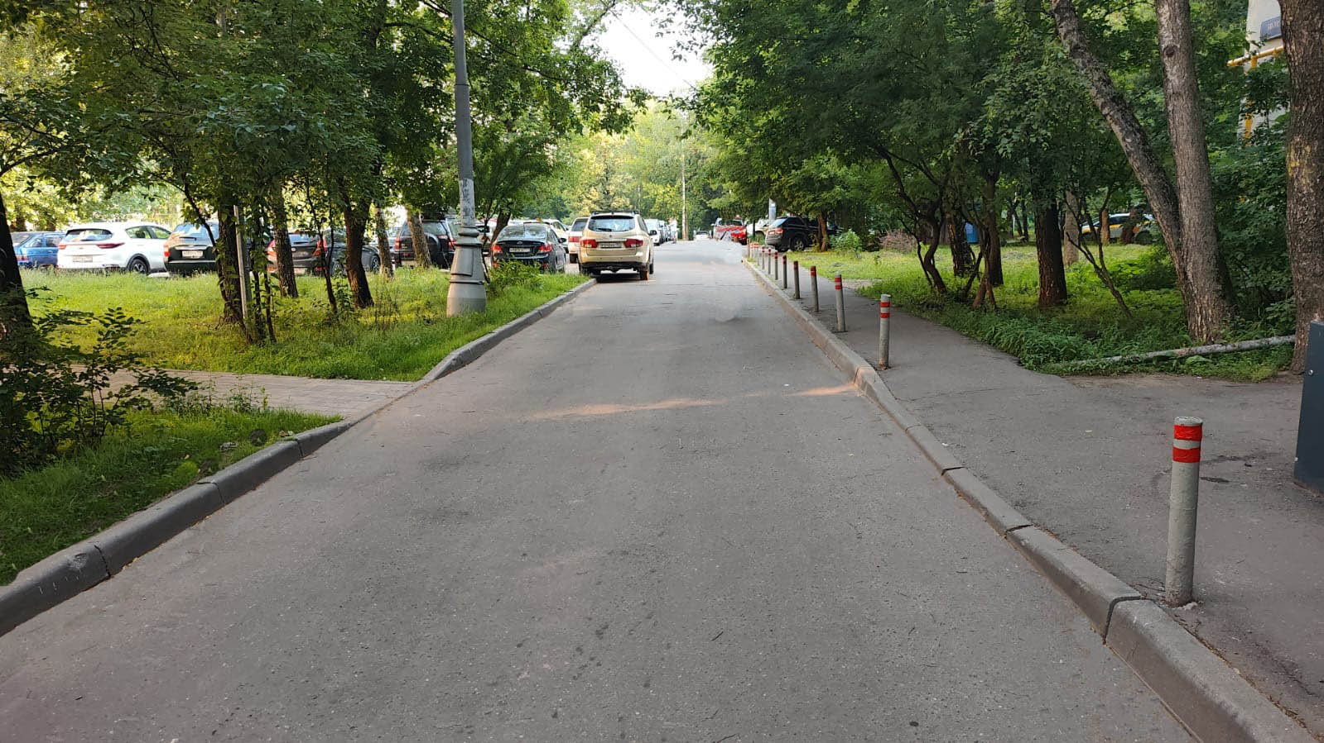
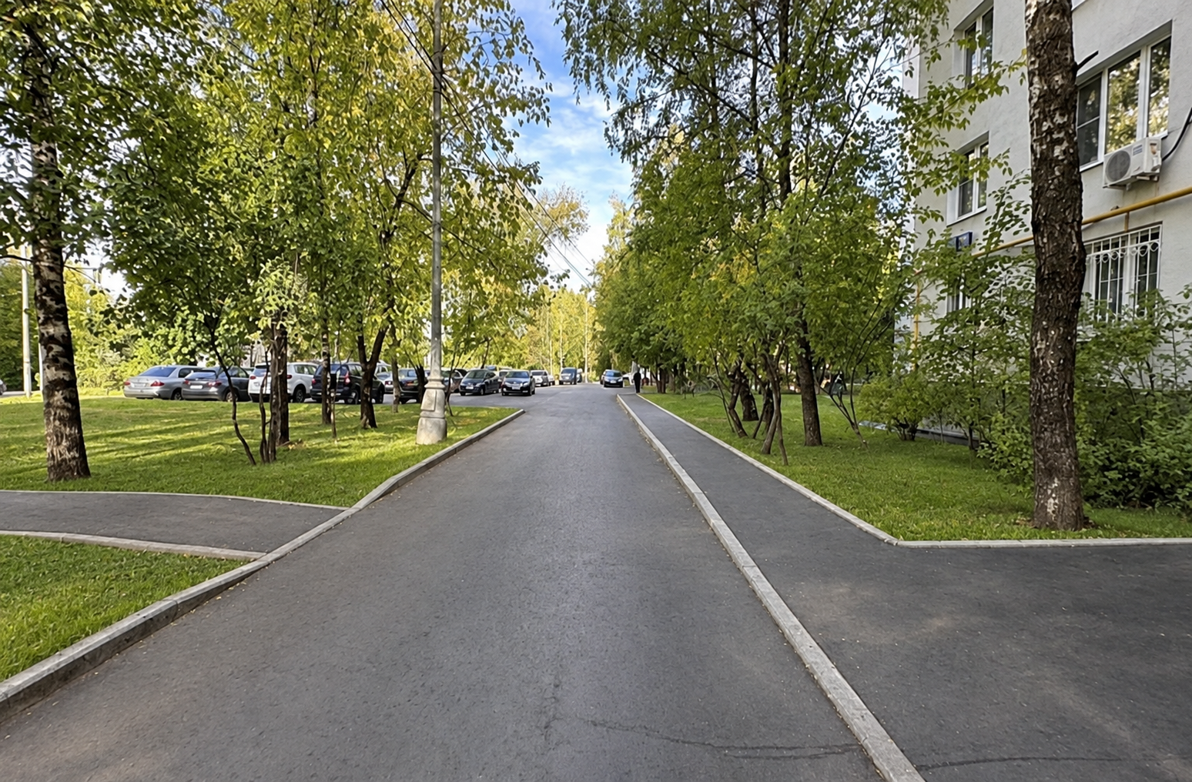
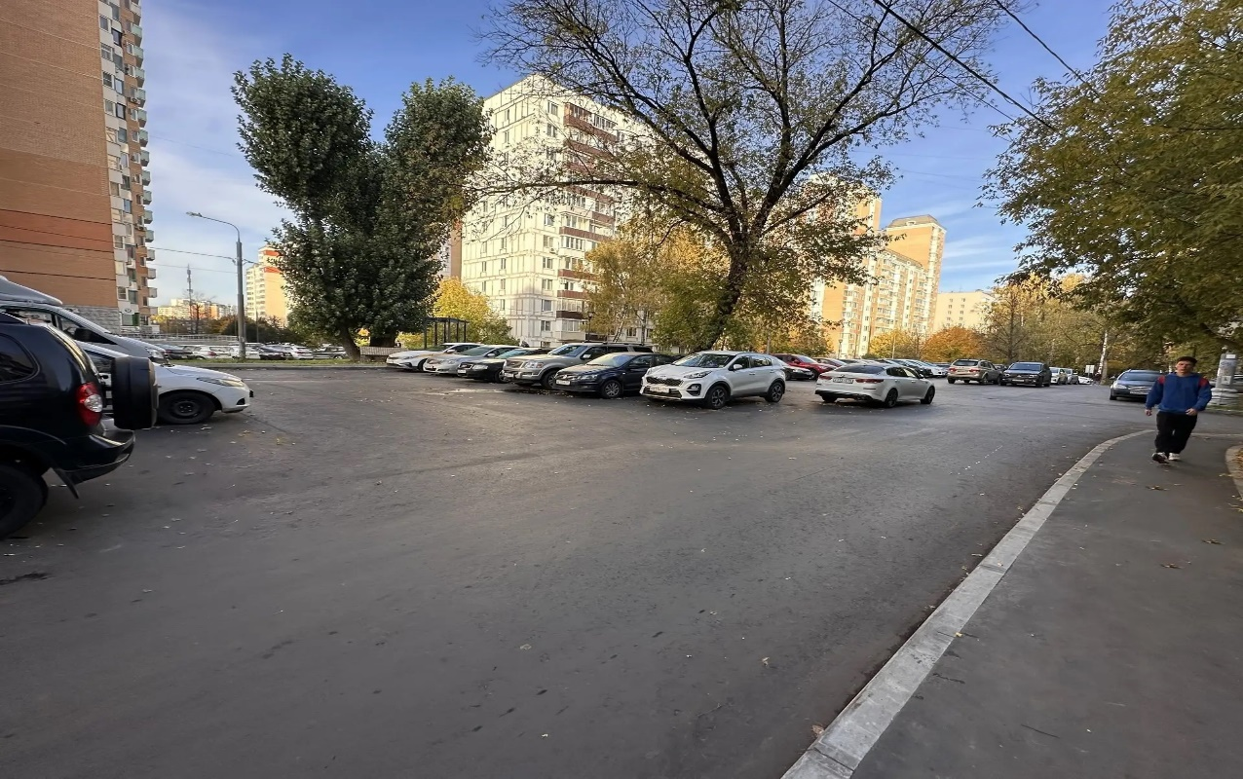
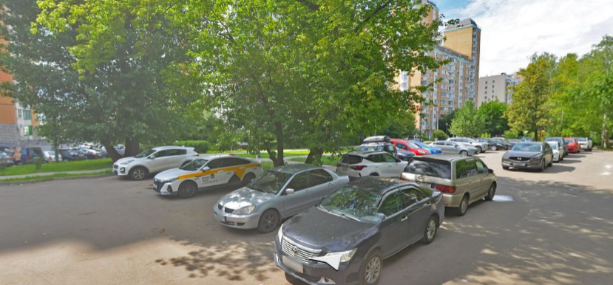
Герб района
50 лет Октября ул., д.19 к.2
ФОТОФИКСАЦИЯ ДО БЛАГОУСТРОЙСТВА
ФОТОФИКСАЦИЯ ПОСЛЕ БЛАГОУСТРОЙСТВА
ВЫПОЛНЕННЫЕ РАБОТЫ
ЗАМЕНА МАЛЫХ АРХИТЕКТУРНЫХ ФОРМ
ЗАМЕНА ТРАВМОБЕЗОПАСНОГО ПОКРЫТИЯ
РЕМОНТ АСФАЛЬТОБЕТОННОГО ПОКРЫТИЯ
ЗАМЕНА БОРТОВОГО КАМНЯ
ОЗЕЛЕНЕНИЕ

Slide 11
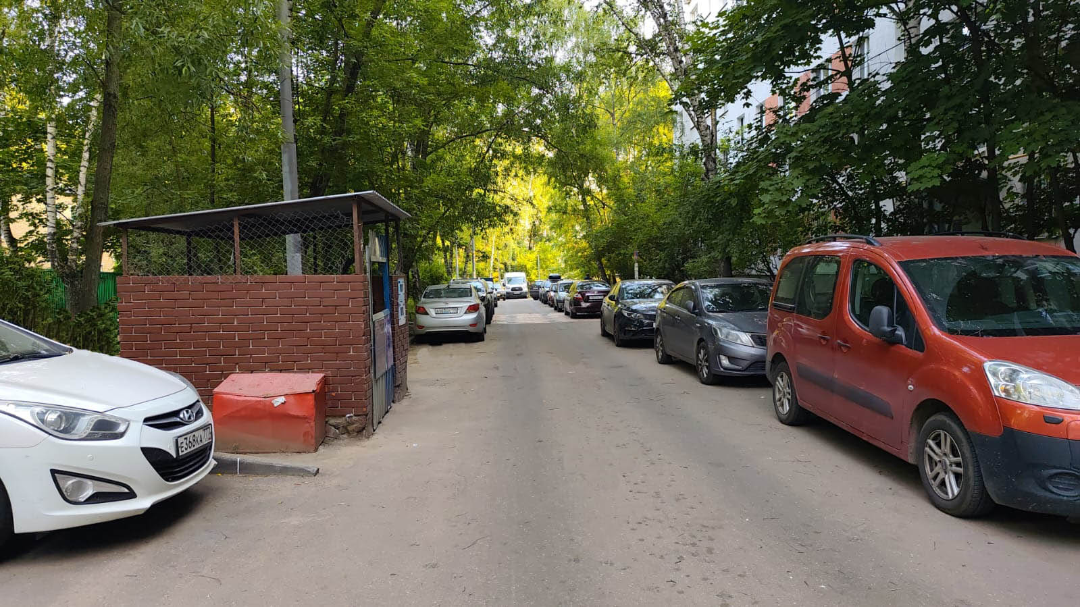
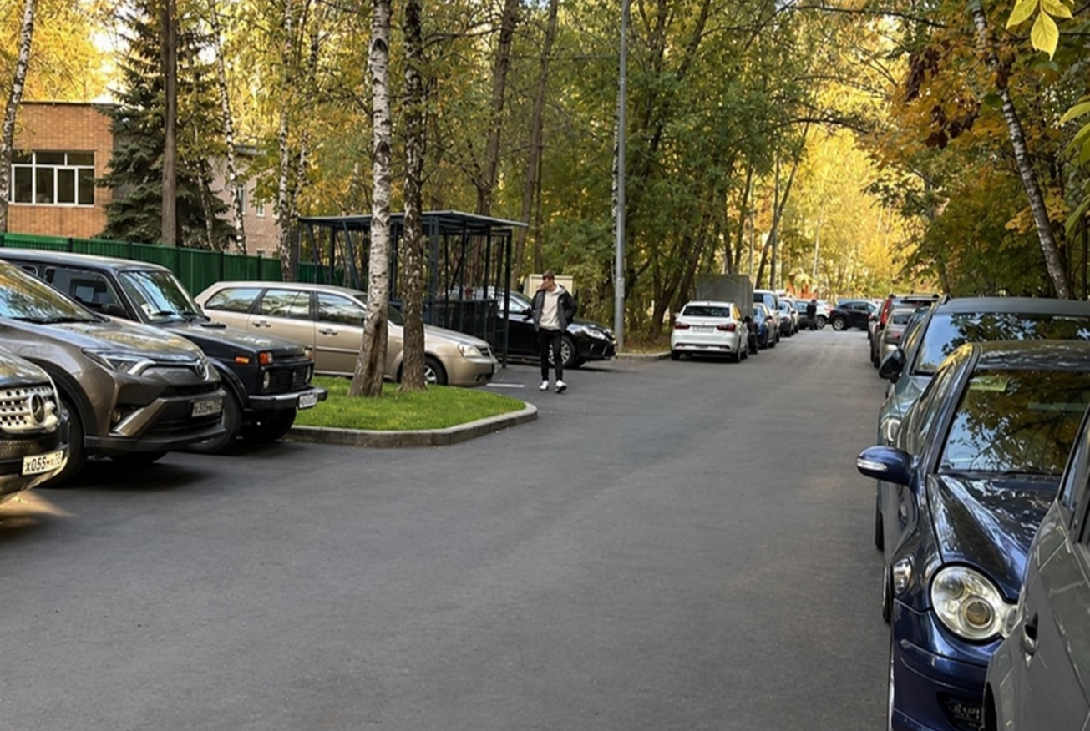
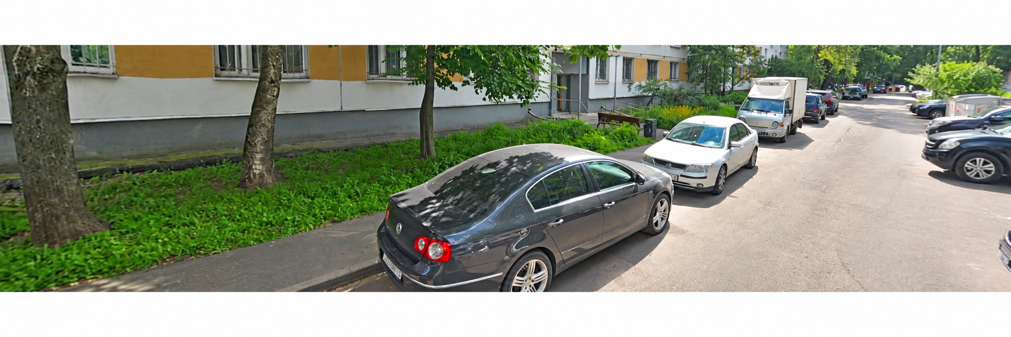
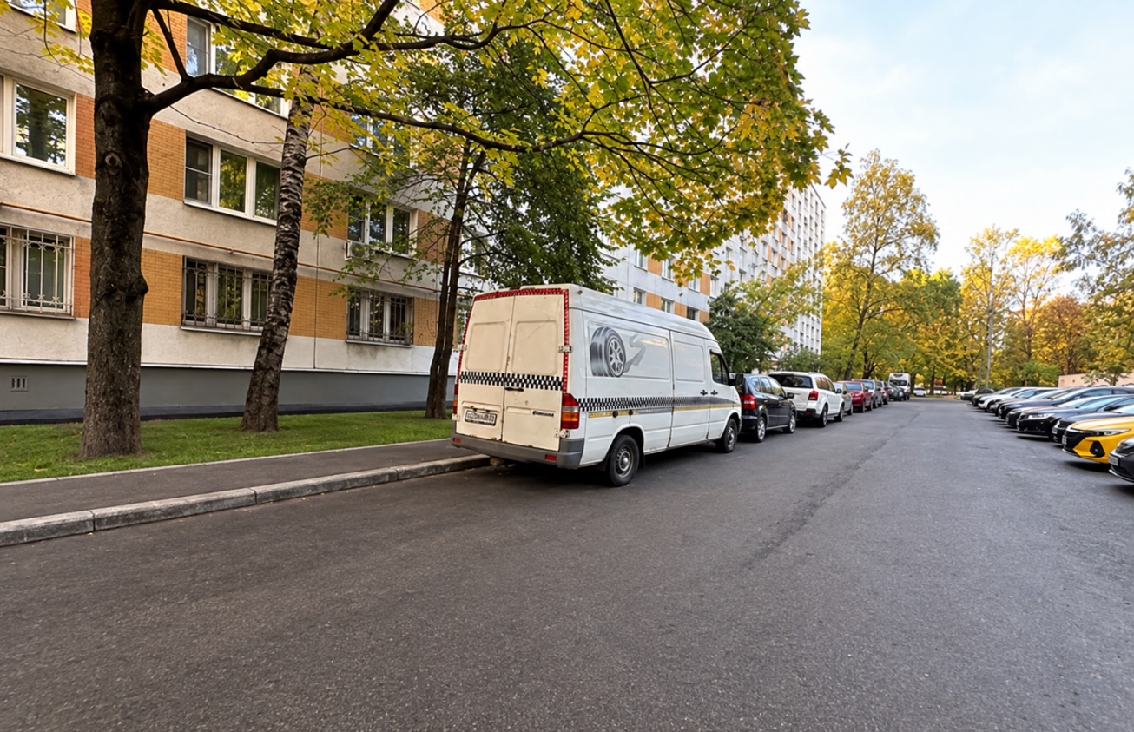
Герб района
50 лет Октября ул., д.21
ФОТОФИКСАЦИЯ ДО БЛАГОУСТРОЙСТВА
ФОТОФИКСАЦИЯ ПОСЛЕ БЛАГОУСТРОЙСТВА
ВЫПОЛНЕННЫЕ РАБОТЫ
ЗАМЕНА МАЛЫХ АРХИТЕКТУРНЫХ ФОРМ
ЗАМЕНА ТРАВМОБЕЗОПАСНОГО ПОКРЫТИЯ
РЕМОНТ АСФАЛЬТОБЕТОННОГО ПОКРЫТИЯ
ЗАМЕНА БОРТОВОГО КАМНЯ
ОЗЕЛЕНЕНИЕ

Slide 12
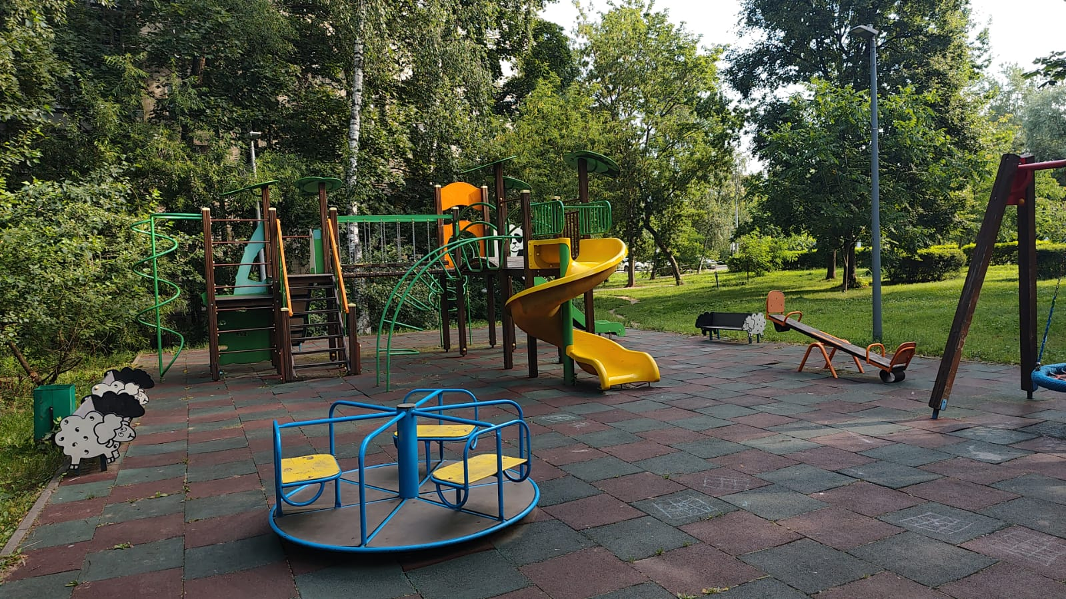
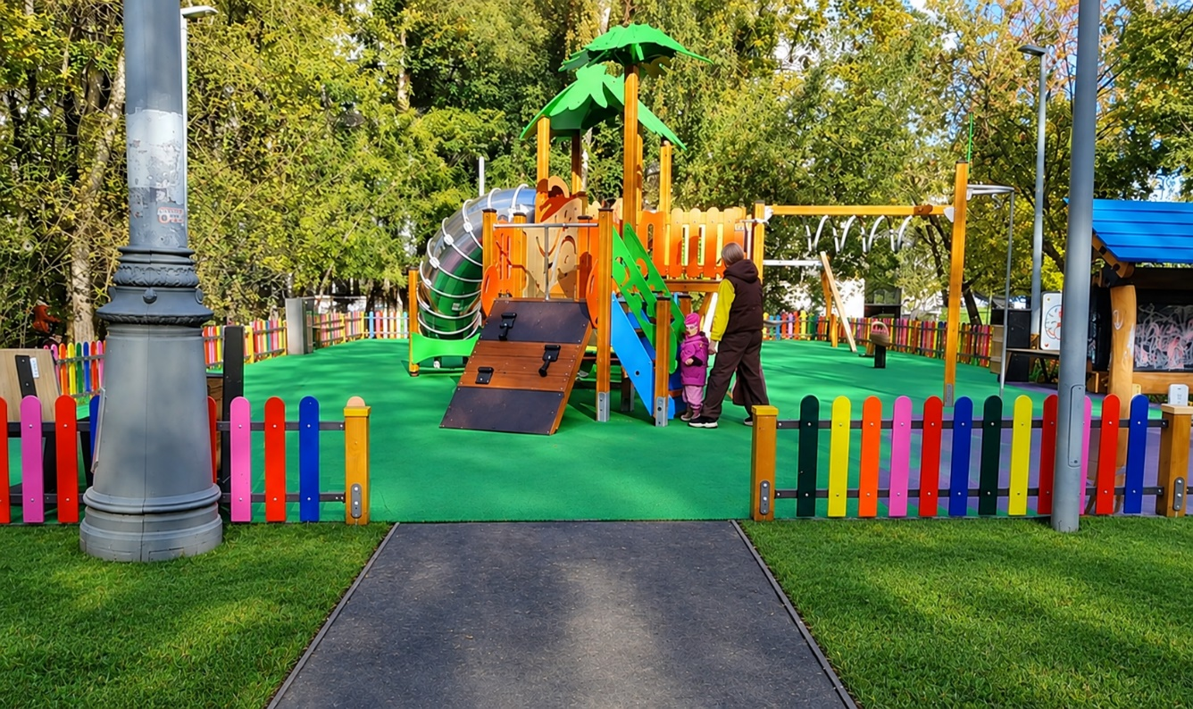
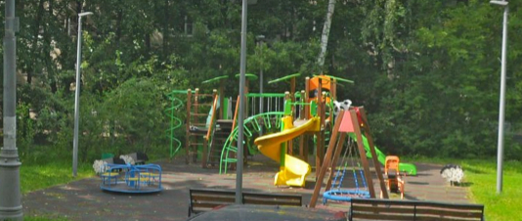
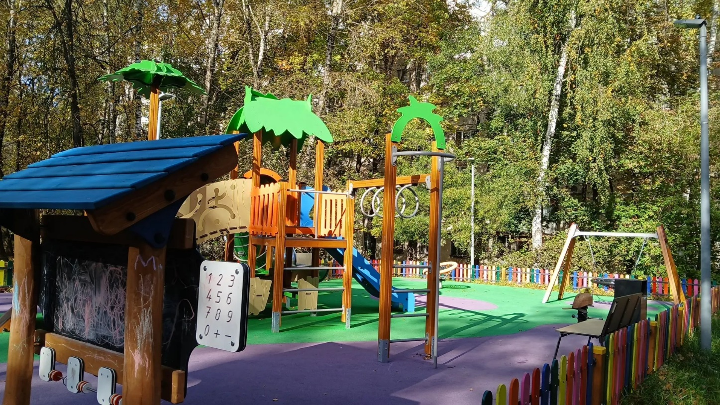
Герб района
50 лет Октября ул., д.23
ФОТОФИКСАЦИЯ ДО БЛАГОУСТРОЙСТВА
ФОТОФИКСАЦИЯ ПОСЛЕ БЛАГОУСТРОЙСТВА
ВЫПОЛНЕННЫЕ РАБОТЫ
ЗАМЕНА МАЛЫХ АРХИТЕКТУРНЫХ ФОРМ
ЗАМЕНА ТРАВМОБЕЗОПАСНОГО ПОКРЫТИЯ
РЕМОНТ АСФАЛЬТОБЕТОННОГО ПОКРЫТИЯ
ЗАМЕНА БОРТОВОГО КАМНЯ
ОЗЕЛЕНЕНИЕ

Slide 13
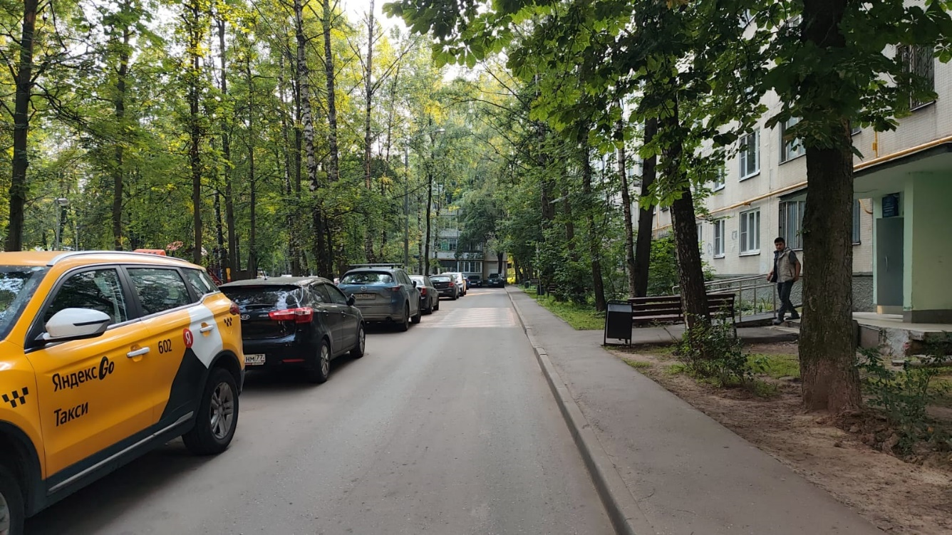
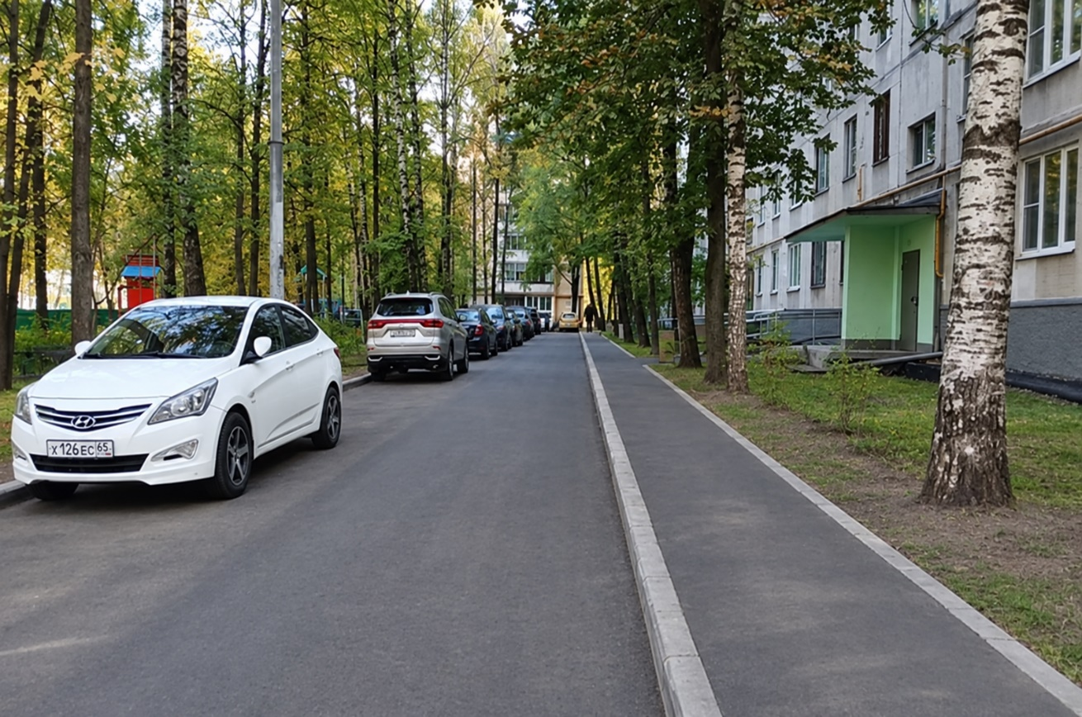
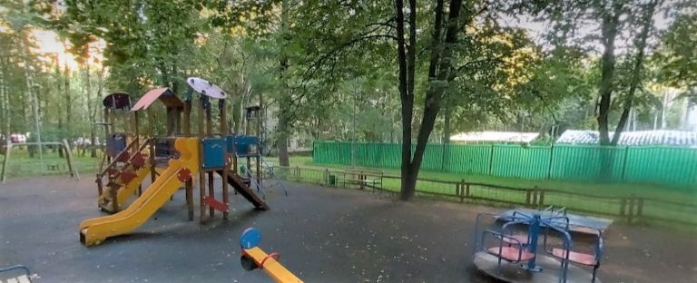
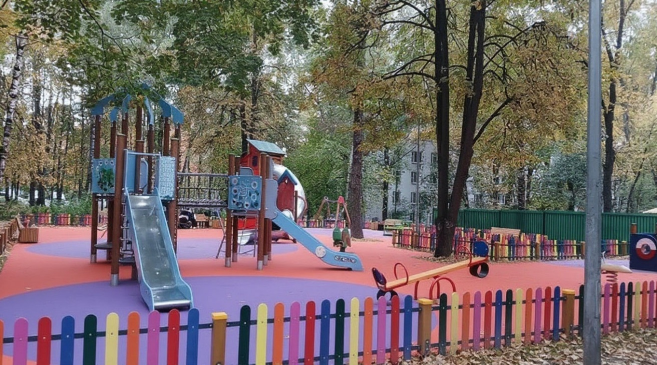
Герб района
50 лет Октября ул., д.23 к.1
ФОТОФИКСАЦИЯ ДО БЛАГОУСТРОЙСТВА
ФОТОФИКСАЦИЯ ПОСЛЕ БЛАГОУСТРОЙСТВА
ВЫПОЛНЕННЫЕ РАБОТЫ
ЗАМЕНА МАЛЫХ АРХИТЕКТУРНЫХ ФОРМ
ЗАМЕНА ТРАВМОБЕЗОПАСНОГО ПОКРЫТИЯ
РЕМОНТ АСФАЛЬТОБЕТОННОГО ПОКРЫТИЯ
ЗАМЕНА БОРТОВОГО КАМНЯ
ОЗЕЛЕНЕНИЕ

Slide 14
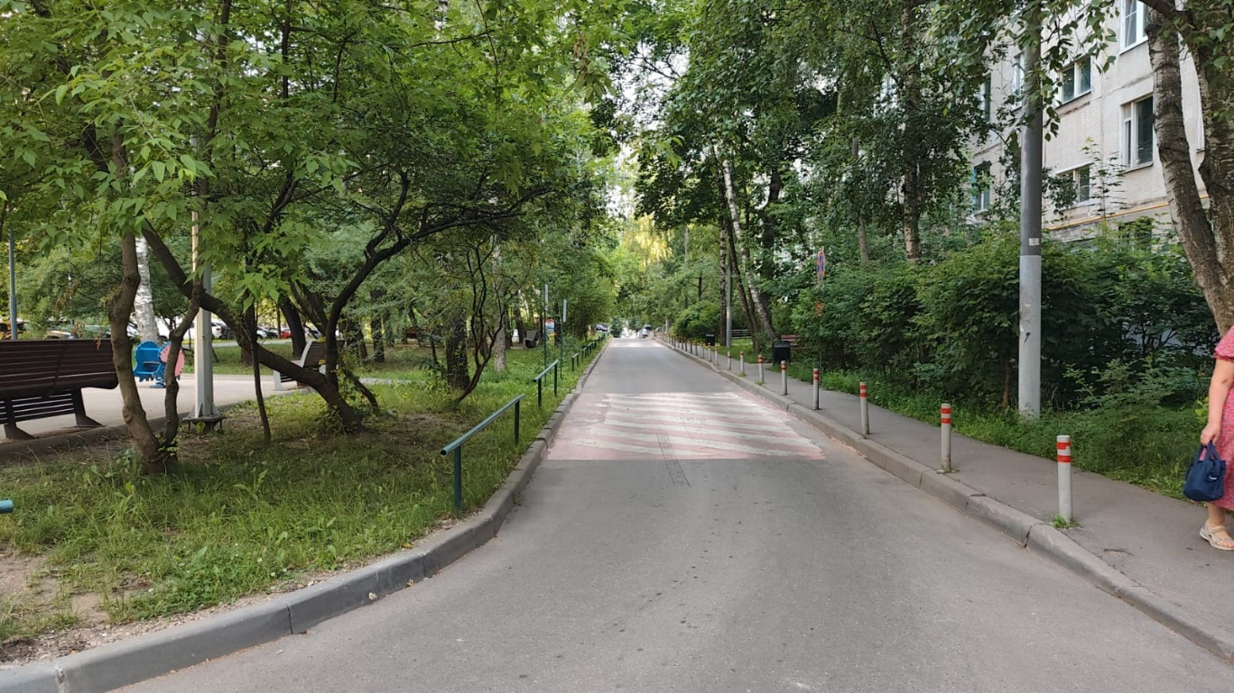
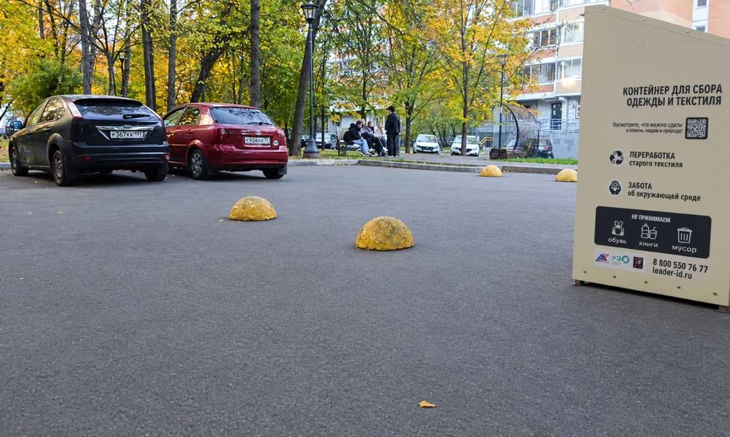
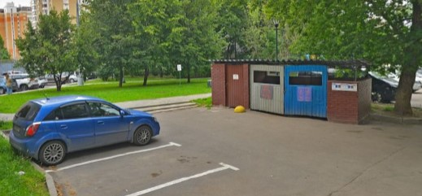
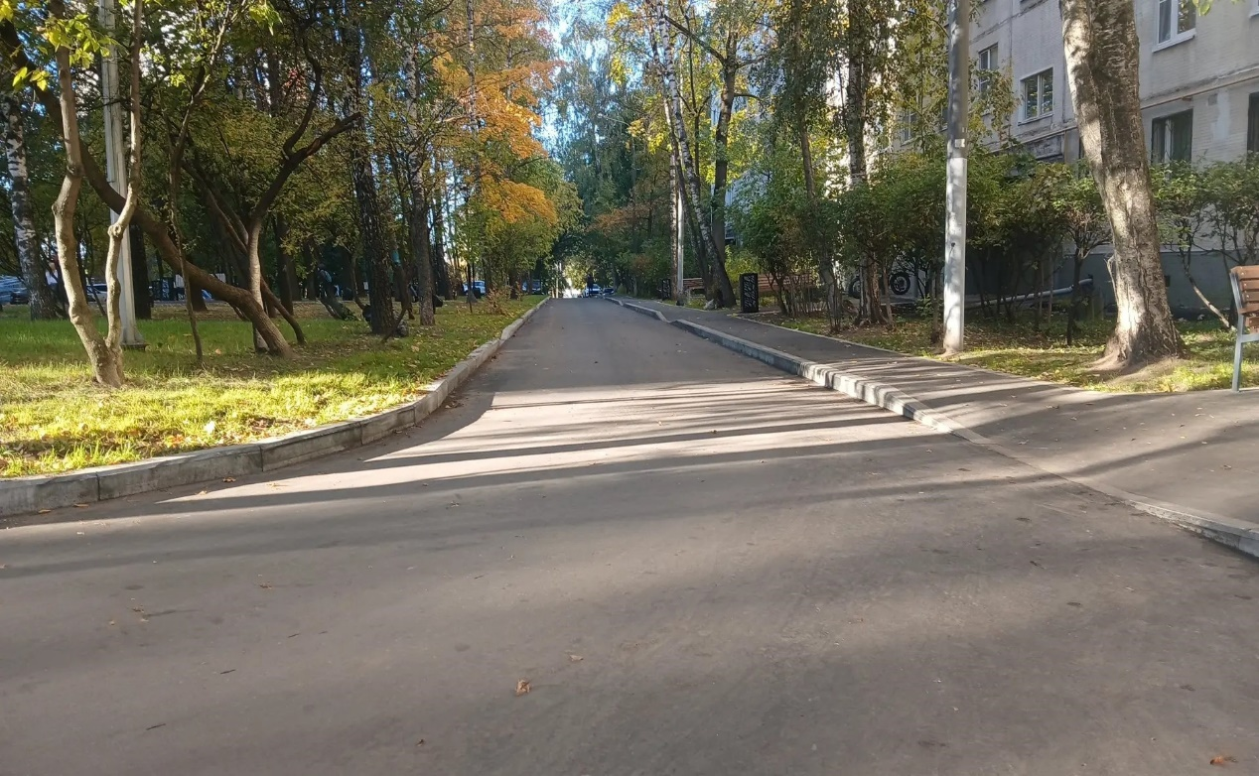
50 лет Октября ул., д.23 к.2
ФОТОФИКСАЦИЯ ДО БЛАГОУСТРОЙСТВА
ФОТОФИКСАЦИЯ ПОСЛЕ БЛАГОУСТРОЙСТВА
ВЫПОЛНЕННЫЕ РАБОТЫ
ЗАМЕНА МАЛЫХ АРХИТЕКТУРНЫХ ФОРМ
ЗАМЕНА ТРАВМОБЕЗОПАСНОГО ПОКРЫТИЯ
РЕМОНТ АСФАЛЬТОБЕТОННОГО ПОКРЫТИЯ
ЗАМЕНА БОРТОВОГО КАМНЯ
ОЗЕЛЕНЕНИЕ

Slide 15
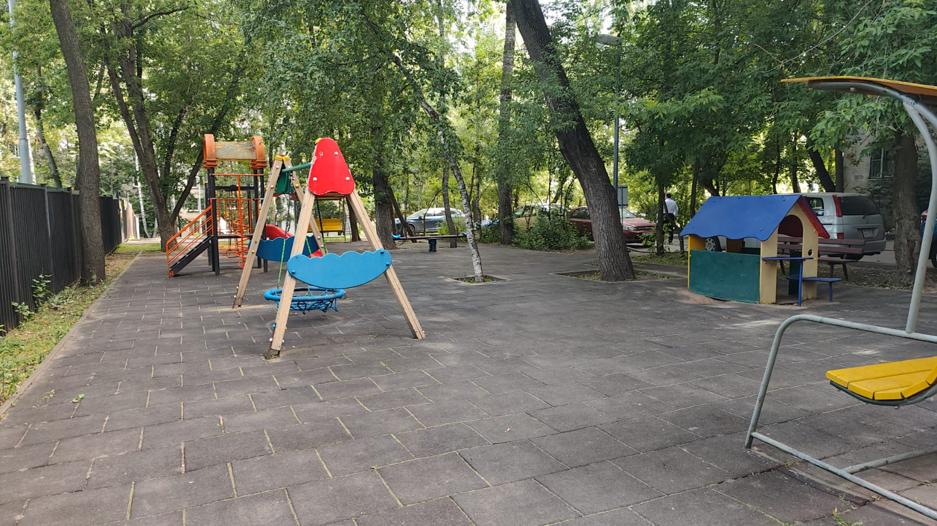
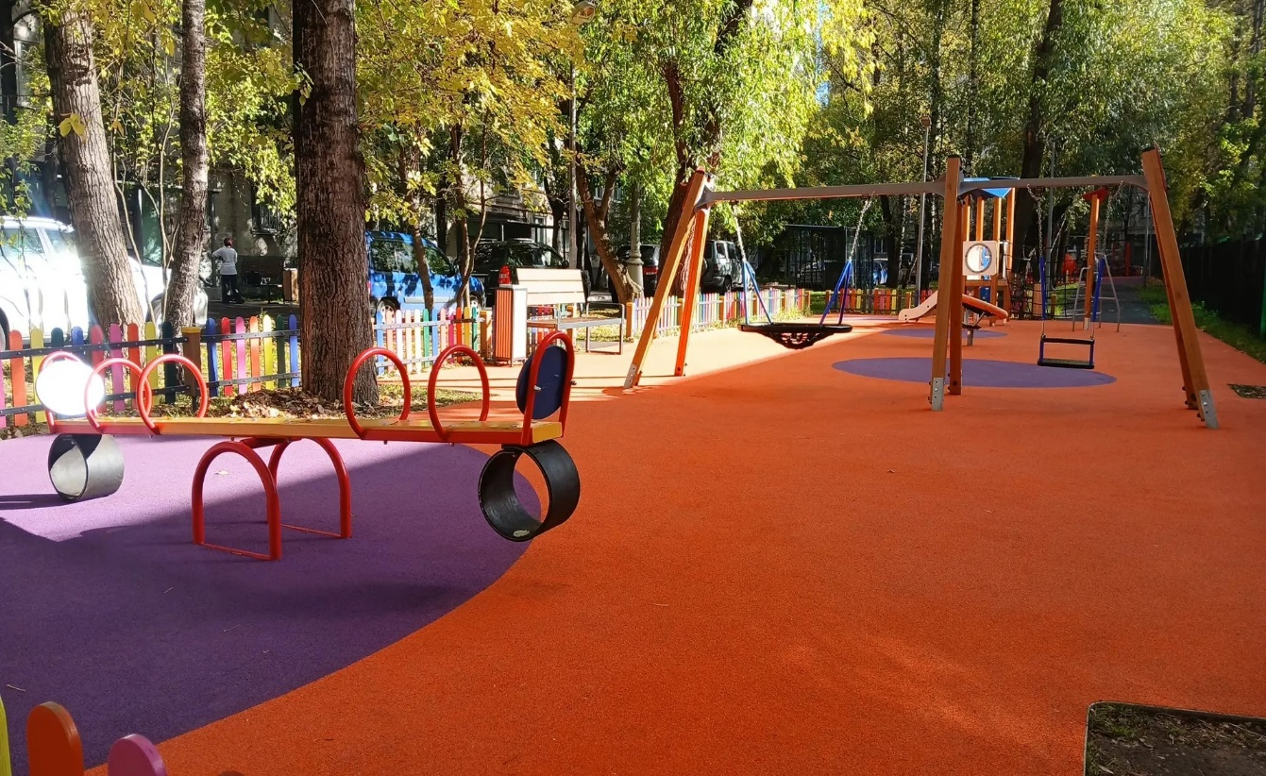


50 лет Октября ул., д.25
ФОТОФИКСАЦИЯ ДО БЛАГОУСТРОЙСТВА
ФОТОФИКСАЦИЯ ПОСЛЕ БЛАГОУСТРОЙСТВА
ВЫПОЛНЕННЫЕ РАБОТЫ
ЗАМЕНА МАЛЫХ АРХИТЕКТУРНЫХ ФОРМ
ЗАМЕНА ТРАВМОБЕЗОПАСНОГО ПОКРЫТИЯ
РЕМОНТ АСФАЛЬТОБЕТОННОГО ПОКРЫТИЯ
ЗАМЕНА БОРТОВОГО КАМНЯ
ОЗЕЛЕНЕНИЕ

Slide 16




Герб района
50 лет Октября ул., д.27
ФОТОФИКСАЦИЯ ДО БЛАГОУСТРОЙСТВА
ФОТОФИКСАЦИЯ ПОСЛЕ БЛАГОУСТРОЙСТВА
ВЫПОЛНЕННЫЕ РАБОТЫ
ЗАМЕНА МАЛЫХ АРХИТЕКТУРНЫХ ФОРМ
ЗАМЕНА ТРАВМОБЕЗОПАСНОГО ПОКРЫТИЯ
РЕМОНТ АСФАЛЬТОБЕТОННОГО ПОКРЫТИЯ
ЗАМЕНА БОРТОВОГО КАМНЯ
ОЗЕЛЕНЕНИЕ

Slide 17




Герб района
50 лет Октября ул., д.27 к.1
ФОТОФИКСАЦИЯ ДО БЛАГОУСТРОЙСТВА
ФОТОФИКСАЦИЯ ПОСЛЕ БЛАГОУСТРОЙСТВА
ВЫПОЛНЕННЫЕ РАБОТЫ
ЗАМЕНА МАЛЫХ АРХИТЕКТУРНЫХ ФОРМ
ЗАМЕНА ТРАВМОБЕЗОПАСНОГО ПОКРЫТИЯ
РЕМОНТ АСФАЛЬТОБЕТОННОГО ПОКРЫТИЯ
ЗАМЕНА БОРТОВОГО КАМНЯ
ОЗЕЛЕНЕНИЕ

Slide 18




Герб района
50 лет Октября ул., д.27 к.2
ФОТОФИКСАЦИЯ ДО БЛАГОУСТРОЙСТВА
ФОТОФИКСАЦИЯ ПОСЛЕ БЛАГОУСТРОЙСТВА
ВЫПОЛНЕННЫЕ РАБОТЫ
ЗАМЕНА МАЛЫХ АРХИТЕКТУРНЫХ ФОРМ
ЗАМЕНА ТРАВМОБЕЗОПАСНОГО ПОКРЫТИЯ
РЕМОНТ АСФАЛЬТОБЕТОННОГО ПОКРЫТИЯ
ЗАМЕНА БОРТОВОГО КАМНЯ
ОЗЕЛЕНЕНИЕ

Slide 19




Ул. Главмосстроя д.4 к.1
ФОТОФИКСАЦИЯ ДО БЛАГОУСТРОЙСТВА
ФОТОФИКСАЦИЯ ПОСЛЕ БЛАГОУСТРОЙСТВА
ВЫПОЛНЕННЫЕ РАБОТЫ
ЗАМЕНА МАЛЫХ АРХИТЕКТУРНЫХ ФОРМ
ЗАМЕНА ТРАВМОБЕЗОПАСНОГО ПОКРЫТИЯ
РЕМОНТ АСФАЛЬТОБЕТОННОГО ПОКРЫТИЯ
ЗАМЕНА БОРТОВОГО КАМНЯ
ОЗЕЛЕНЕНИЕ

Slide 20




Герб района
Ул. Главмосстроя д.4 к.2
ФОТОФИКСАЦИЯ ДО БЛАГОУСТРОЙСТВА
ФОТОФИКСАЦИЯ ПОСЛЕ БЛАГОУСТРОЙСТВА
ВЫПОЛНЕННЫЕ РАБОТЫ
ЗАМЕНА МАЛЫХ АРХИТЕКТУРНЫХ ФОРМ
ЗАМЕНА ТРАВМОБЕЗОПАСНОГО ПОКРЫТИЯ
РЕМОНТ АСФАЛЬТОБЕТОННОГО ПОКРЫТИЯ
ЗАМЕНА БОРТОВОГО КАМНЯ
ОЗЕЛЕНЕНИЕ

Slide 21




Главмосстроя ул., д.6
ФОТОФИКСАЦИЯ ДО БЛАГОУСТРОЙСТВА
ФОТОФИКСАЦИЯ ПОСЛЕ БЛАГОУСТРОЙСТВА
ВЫПОЛНЕННЫЕ РАБОТЫ
ЗАМЕНА МАЛЫХ АРХИТЕКТУРНЫХ ФОРМ
ЗАМЕНА ТРАВМОБЕЗОПАСНОГО ПОКРЫТИЯ
РЕМОНТ АСФАЛЬТОБЕТОННОГО ПОКРЫТИЯ
ЗАМЕНА БОРТОВОГО КАМНЯ
ОЗЕЛЕНЕНИЕ

Slide 22




Ул. Главмосстроя д.8
ФОТОФИКСАЦИЯ ДО БЛАГОУСТРОЙСТВА
ФОТОФИКСАЦИЯ ПОСЛЕ БЛАГОУСТРОЙСТВА
ВЫПОЛНЕННЫЕ РАБОТЫ
ЗАМЕНА МАЛЫХ АРХИТЕКТУРНЫХ ФОРМ
ЗАМЕНА ТРАВМОБЕЗОПАСНОГО ПОКРЫТИЯ
РЕМОНТ АСФАЛЬТОБЕТОННОГО ПОКРЫТИЯ
ЗАМЕНА БОРТОВОГО КАМНЯ
ОЗЕЛЕНЕНИЕ

Slide 23




Главмосстроя ул., д.10
ФОТОФИКСАЦИЯ ДО БЛАГОУСТРОЙСТВА
ФОТОФИКСАЦИЯ ПОСЛЕ БЛАГОУСТРОЙСТВА
ВЫПОЛНЕННЫЕ РАБОТЫ
ЗАМЕНА МАЛЫХ АРХИТЕКТУРНЫХ ФОРМ
ЗАМЕНА ТРАВМОБЕЗОПАСНОГО ПОКРЫТИЯ
РЕМОНТ АСФАЛЬТОБЕТОННОГО ПОКРЫТИЯ
ЗАМЕНА БОРТОВОГО КАМНЯ
ОЗЕЛЕНЕНИЕ

Slide 24




Главмосстроя ул., д.12
ФОТОФИКСАЦИЯ ДО БЛАГОУСТРОЙСТВА
ФОТОФИКСАЦИЯ ПОСЛЕ БЛАГОУСТРОЙСТВА
ВЫПОЛНЕННЫЕ РАБОТЫ
ЗАМЕНА МАЛЫХ АРХИТЕКТУРНЫХ ФОРМ
ЗАМЕНА ТРАВМОБЕЗОПАСНОГО ПОКРЫТИЯ
РЕМОНТ АСФАЛЬТОБЕТОННОГО ПОКРЫТИЯ
ЗАМЕНА БОРТОВОГО КАМНЯ
ОЗЕЛЕНЕНИЕ

Slide 25




Герб района
Главмосстроя ул., д.14
ФОТОФИКСАЦИЯ ДО БЛАГОУСТРОЙСТВА
ФОТОФИКСАЦИЯ ПОСЛЕ БЛАГОУСТРОЙСТВА
ВЫПОЛНЕННЫЕ РАБОТЫ
ЗАМЕНА МАЛЫХ АРХИТЕКТУРНЫХ ФОРМ
ЗАМЕНА ТРАВМОБЕЗОПАСНОГО ПОКРЫТИЯ
РЕМОНТ АСФАЛЬТОБЕТОННОГО ПОКРЫТИЯ
ЗАМЕНА БОРТОВОГО КАМНЯ
ОЗЕЛЕНЕНИЕ

